Slide 1
Qiskit noise simulator vs reality
Category: Teach Quantum

Slide 2
Introducción
De la misma forma que se puede enviar los circuitos a ser ejecutados en máquinas reales, Qiskit permite realizar simulaciones locales
La simulaciones locales son más “limpias” que las ejecuciones reales
¿Porque hay diferencia entre la ejecución real y la simulada?
La diferencia es que la ejecución real está sujeta al ruido
Para lidiar con este problema Qiskit dispone de herramientas para modelar el ruido

Slide 3
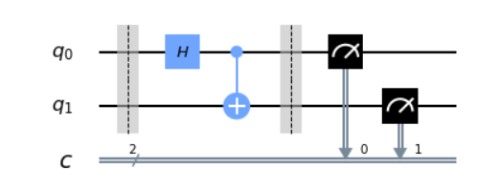
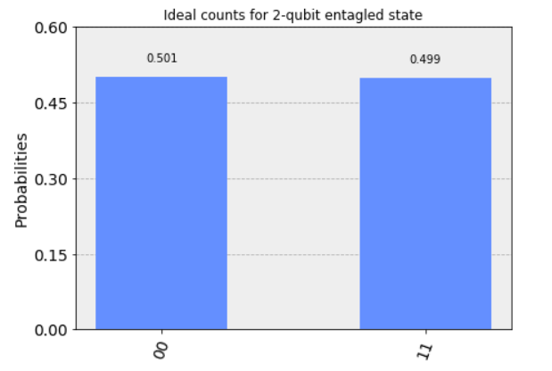
Experimento - Circuito de prueba
Se ha seleccionado un circuito de dos Qubit entrelazados (estado de bell). Es un circuito simple con resultados conocidos.

Slide 4
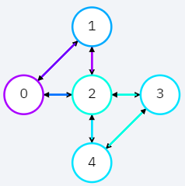
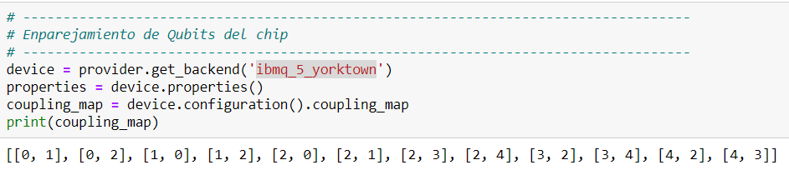
Experimento - Chip de ejecución
Los circuitos definidos en Qiskit se transpilan y se ejecutan en chips concretos. Ej: ibmq_5_yorktown

Slide 5
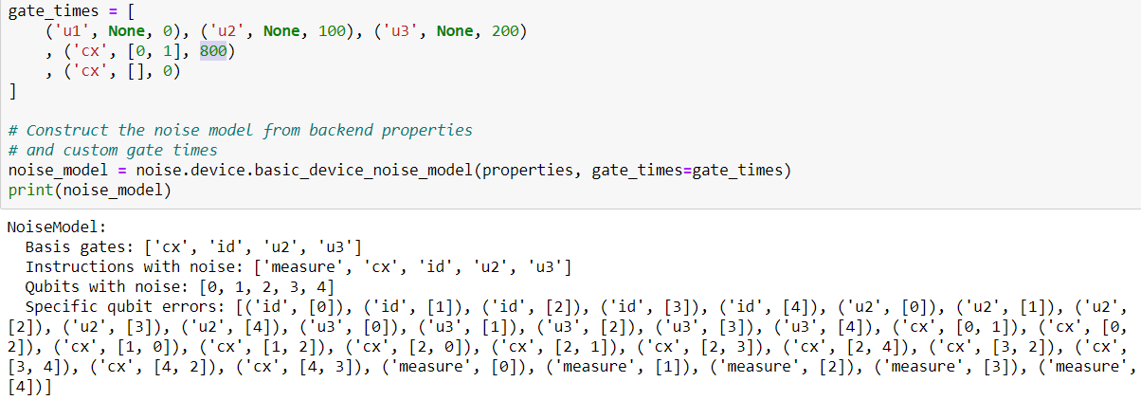
Experimento - Modelo de ruido
Se puede modelar el ruido como una lista en la que los elementos son tripletas de valores (<tipo puerta>, <qubit enlazados>, <tiempo>)

Slide 6
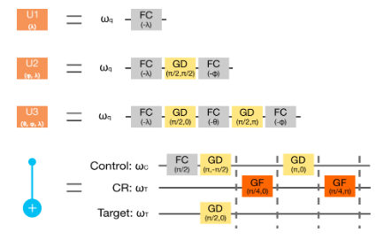
Experimento - Tiempos ibmq_5_yorktown
La puerta CNOT(cx) contiene
Una puerta FC ⇒ Que no cuenta
3 puertas GD ⇒ 3x 150ns
2 puertas GF ⇒ 2x 190ns
Buffer adicional de 5 puertas ⇒ 5x 8ns
Total ⇒ 870ns
Valores tomados de la información del chip de Yorktown
YORKTOWN DEVICE INFO
https://github.com/Qiskit/ibmq-device-information/blob/master/backends/yorktown/V1/version_log.md
GATES GRAPH
https://github.com/Qiskit/ibmq-device-information/tree/master/backends/melbourne/V1
Notes:
Explicar el calculo del numerico este de las puertas

Slide 7
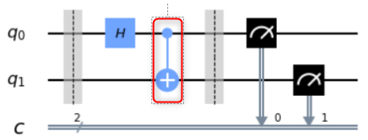
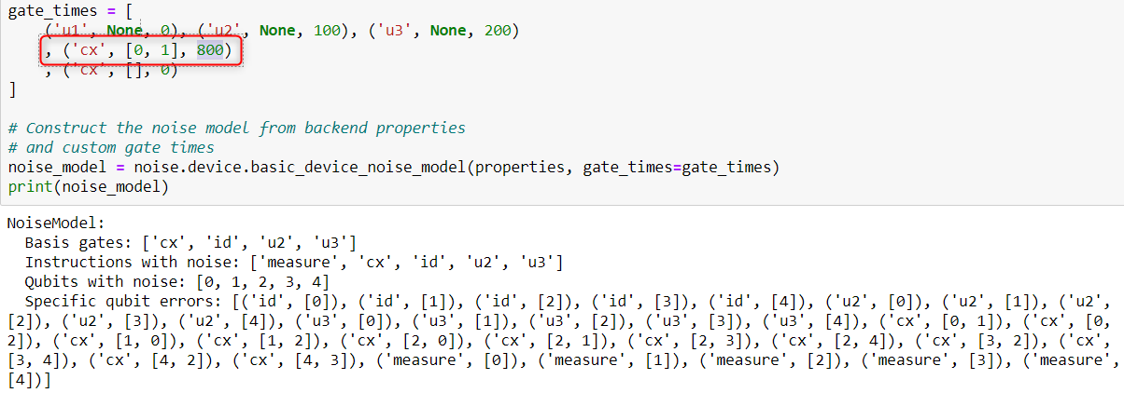
Experimento - Modelo de ruido

Slide 8
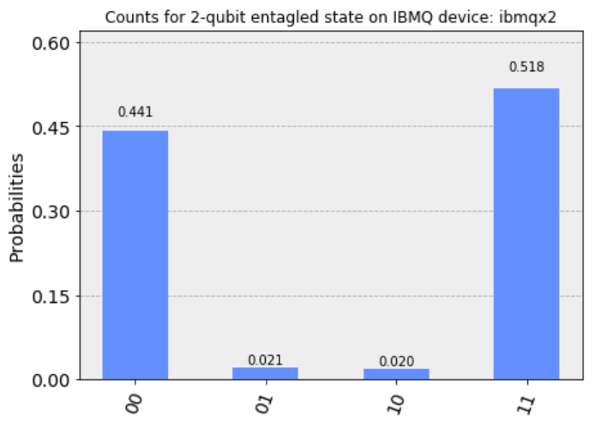
Experimento - Ejecución sobre chip
Ejecución sobre el chip: ibmq_5_yorktown
Ejecución que muestra mayoritariamente el entrelazado entre los Qubit 0 y 1

Slide 9
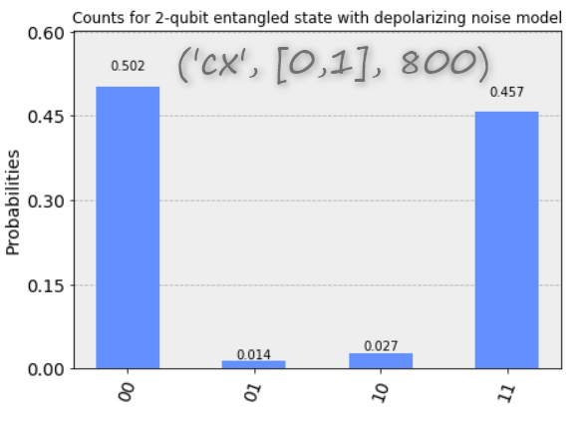
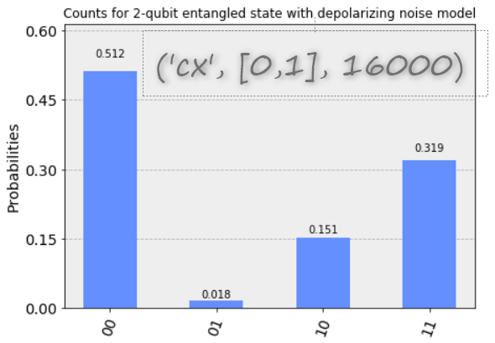
Experimento - Ejemplos de modelo

Slide 10
Conclusiones y líneas futuras
Ninguna ejecución ni simulación devuelven los mismo resultados exactos
La ejecución real es (en general) menos precisa que el modelo simulado
Qiskit permite modelar el ruido modificando los tiempos de respuestas de los chips concretos
Los circuitos se transpilan para los chips ⇒ Creemos que afecta al modelo
Sabemos que el tiempo afecta al resultado ⇒ No sabemos en qué medida

